Slide 1
Data Encryption Standard (DES) https://youtu.be/1SGoGddZnd0
송경주

Slide 2
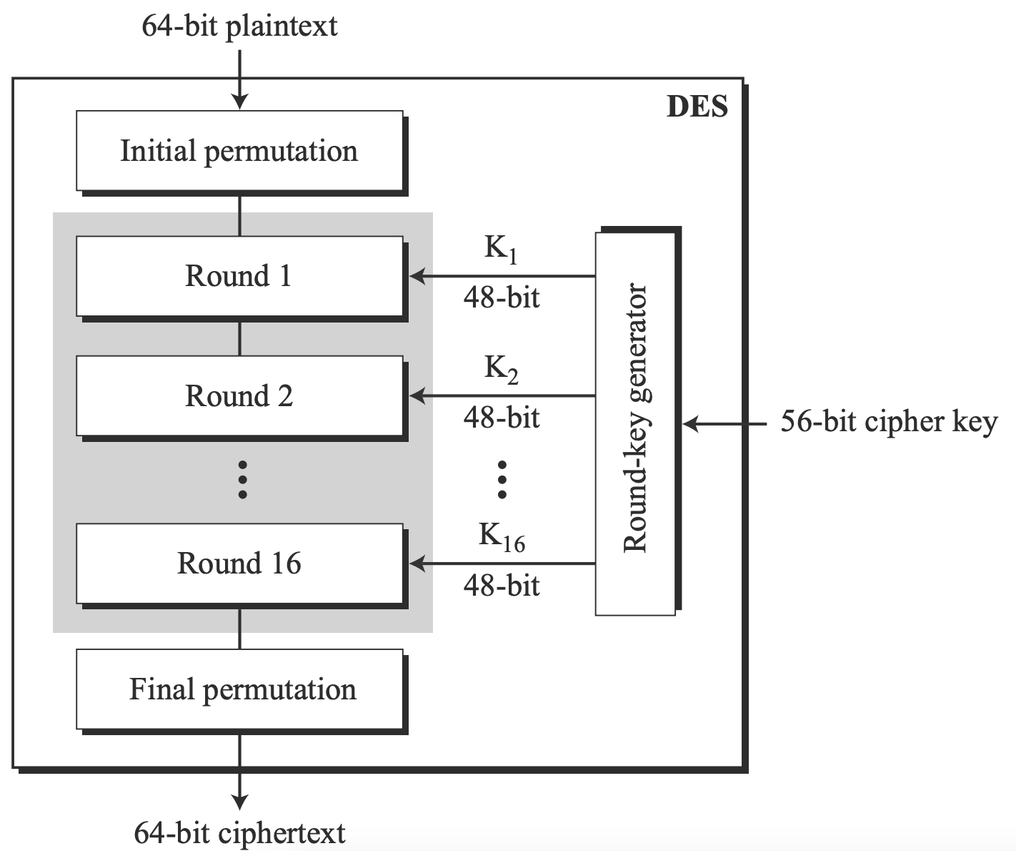
Data Encryption Standard (DES)
Plaintext : 64bit
Ciphertext : 64bit
Master key : 56 bit
Round key : 48 bit
라운드 수 : 16
<DES 암호화 과정>
Key generator
Initial permutation
Round (DES function)
Final permutation

Slide 3
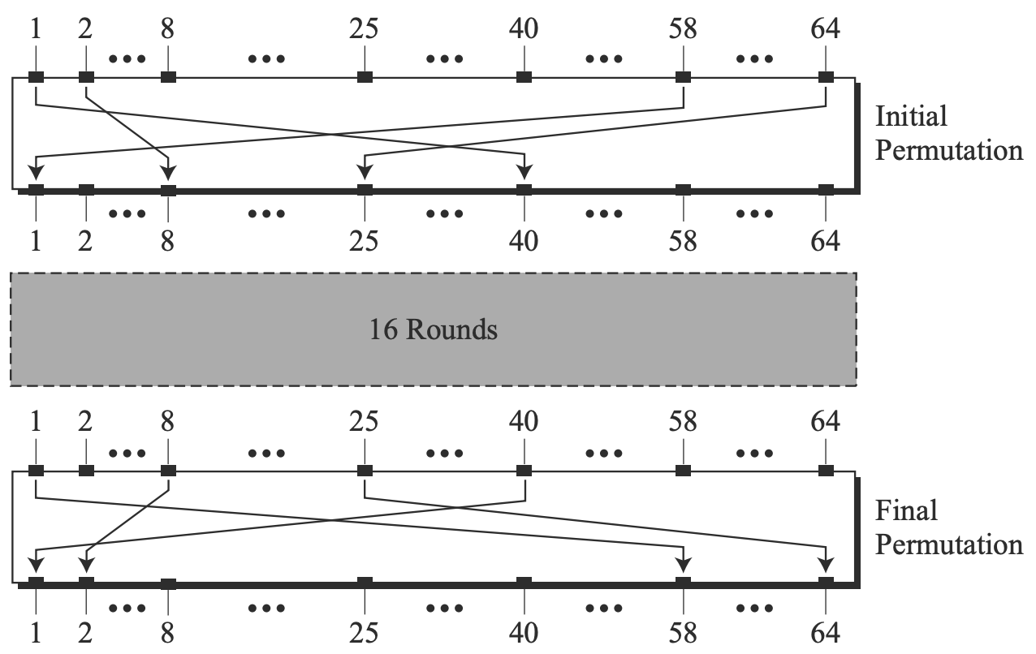
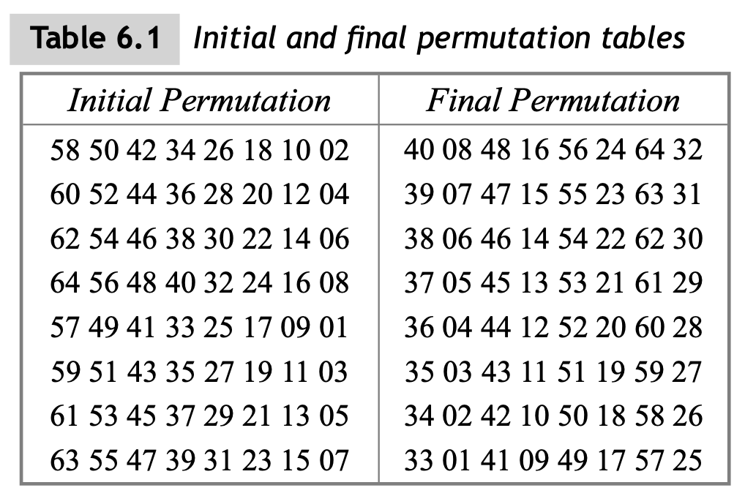
Data Encryption Standard (DES)
Initial Permutation
64bit 입력에 대한 정렬을 바꿈, 이때 정렬은 미리 정해진 규칙을 따름 (permutation table)
두 permutation이 암호 강도에 영향을 미치지는 않음

Slide 4
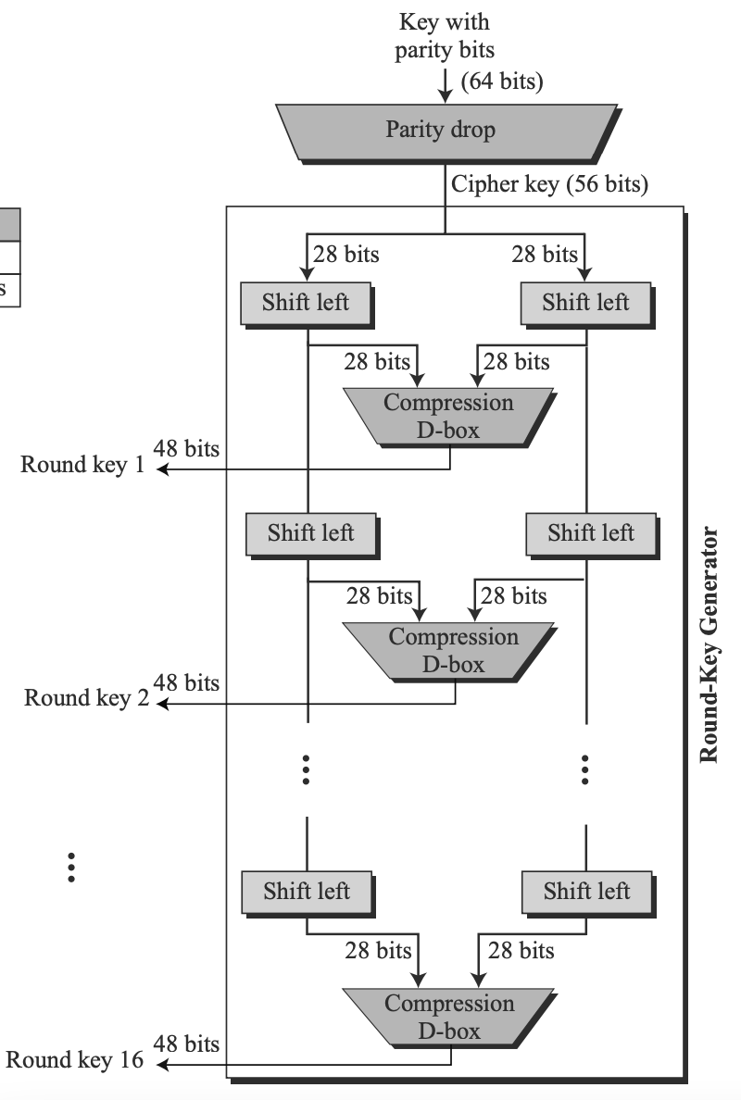
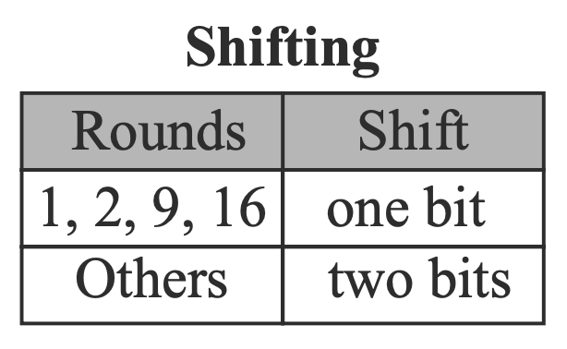
Data Encryption Standard (DES)
Key generator
64bit master 키를 사용하여 라운드키 생성
맨 처음 parity drop 함수를 통해 56bit key만 사용
56bit key를 28||28 로 나누어 Shift left 진행
Compression D-box를 사용하여 56bit인풋을 사용하여 48bit 라운드 키 생성
라운드 키 크기 : 48bit

Slide 5
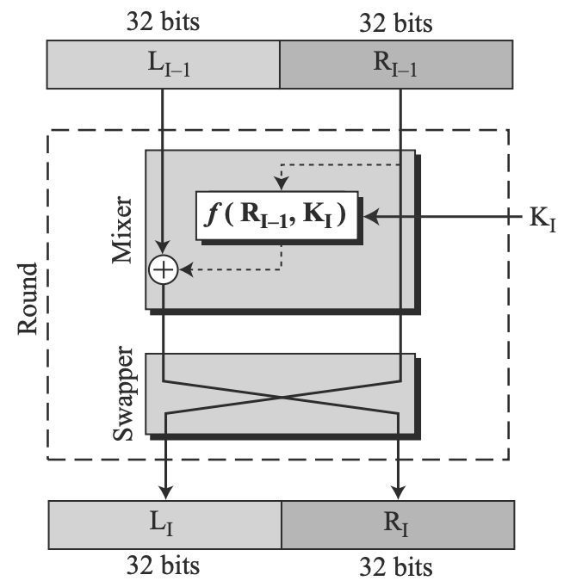
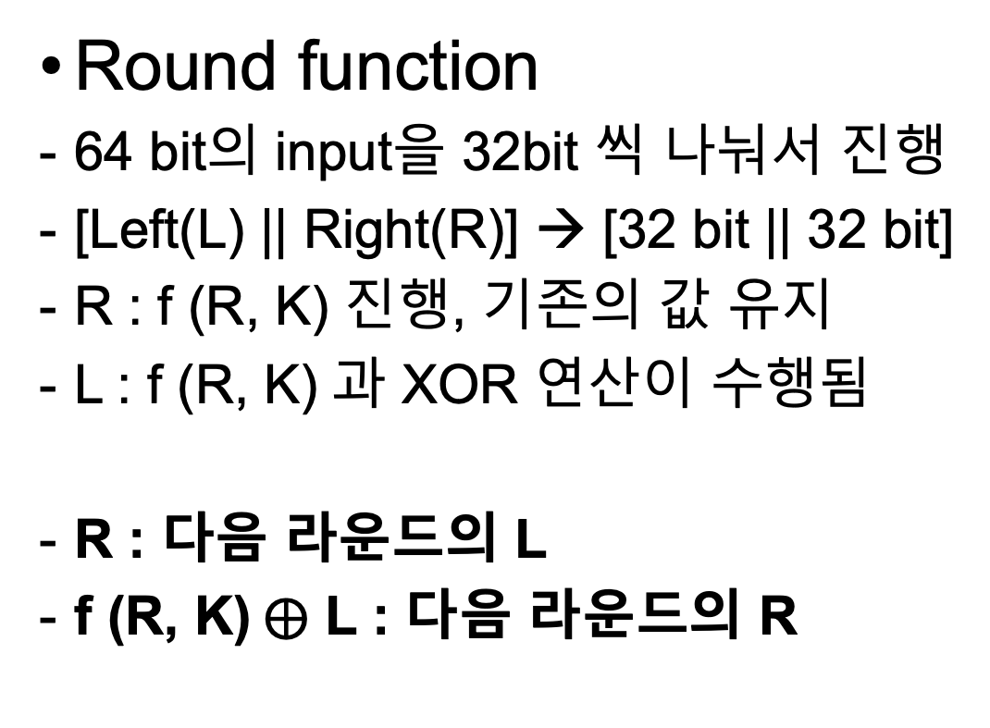
Data Encryption Standard (DES)
Round function
64 bit의 input을 32bit 씩 나눠서 진행
[Left(L) || Right(R)] → [32 bit || 32 bit]
R : f (R, K) 진행, 기존의 값 유지
L : f (R, K) 과 XOR 연산이 수행됨
R : 다음 라운드의 L
f (R, K)$⨁$ L : 다음 라운드의 R

Slide 6
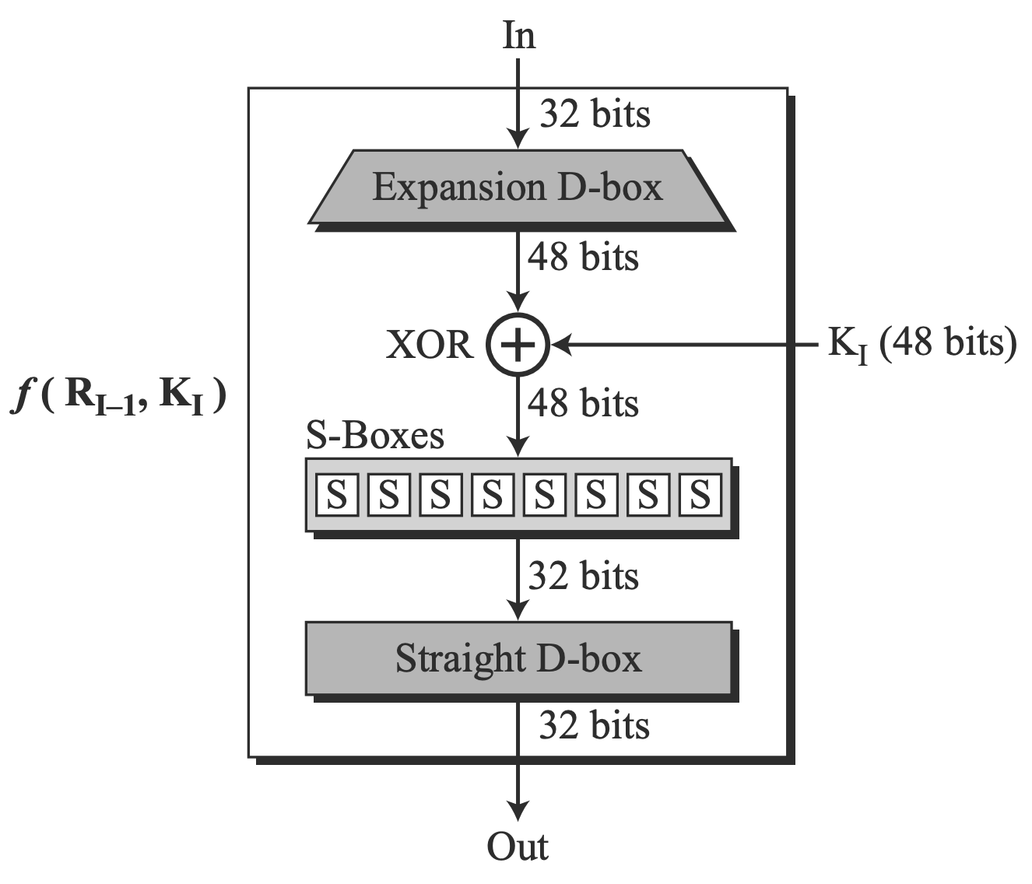
Data Encryption Standard (DES)
Round function
크게 4가지 과정으로 진행됨
32bit 인풋에 대해 32bit 을 출력함
Expansion D-box
Round key XOR
S-Boxes
Straight D-box

Slide 7
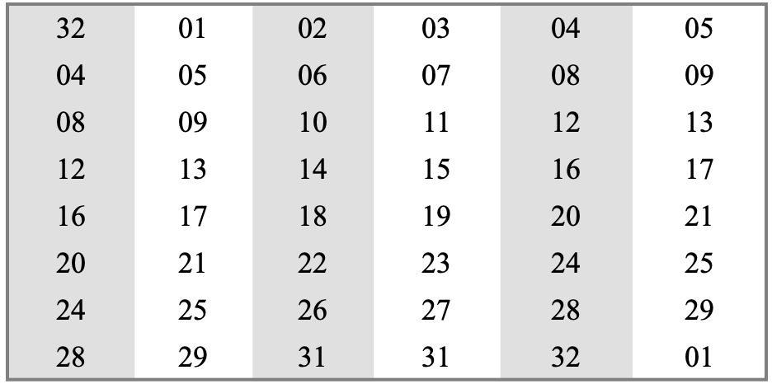
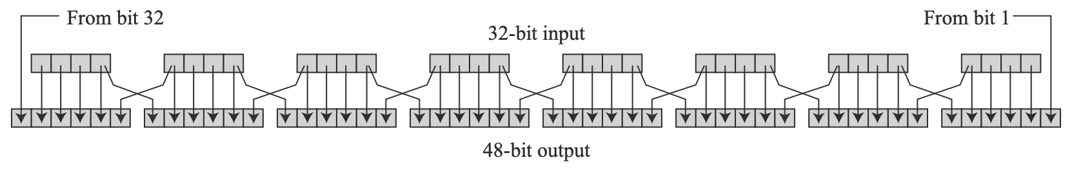
Data Encryption Standard (DES)
1. Expansion D-box
32bit 입력을 48bit 로 확장 시킴
32bit 를 4bit 씩 8개로 나누고 규칙에 따라 확장 진행

Slide 8
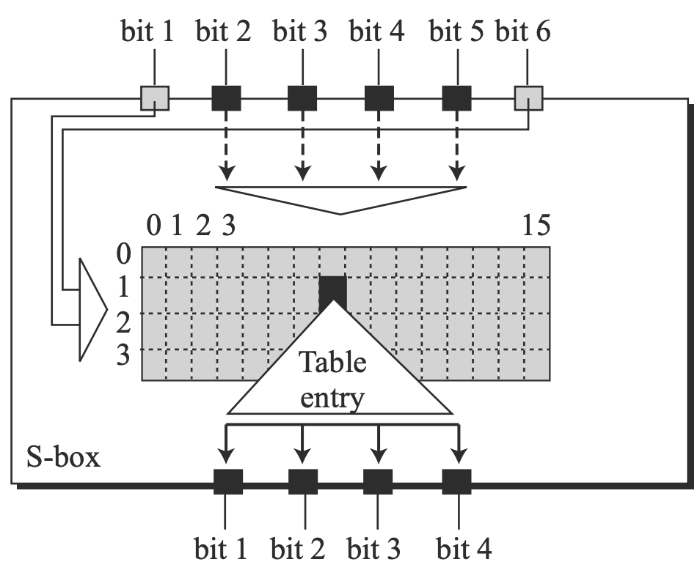
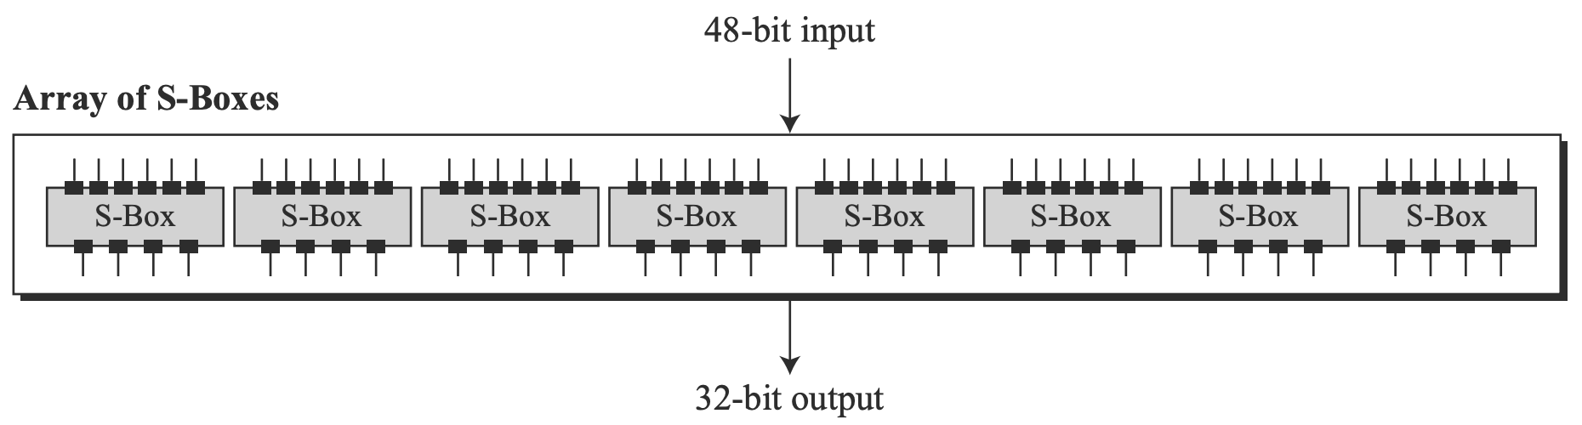
Data Encryption Standard (DES)
3. S-box
DES의 S-box는 입력과 출력 길이가 다른 구조
입력 : 6 bit, 출력 : 4 bit
DES function 입력 48bit 에 대해 6bit 씩 8개의 S-box 진행
8개의 S-box는 모두 다른 연산결과를 출력함 (독립적)

Slide 9
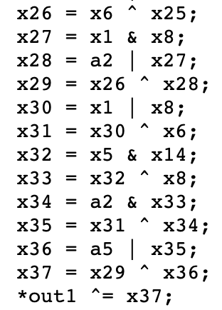
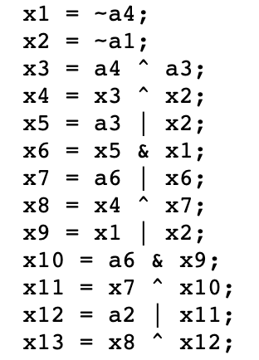
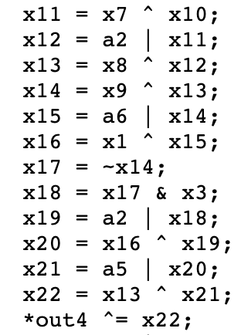
Data Encryption Standard (DES)
양자회로에서는 S-box equation 을 사용하여 구현

Slide 10
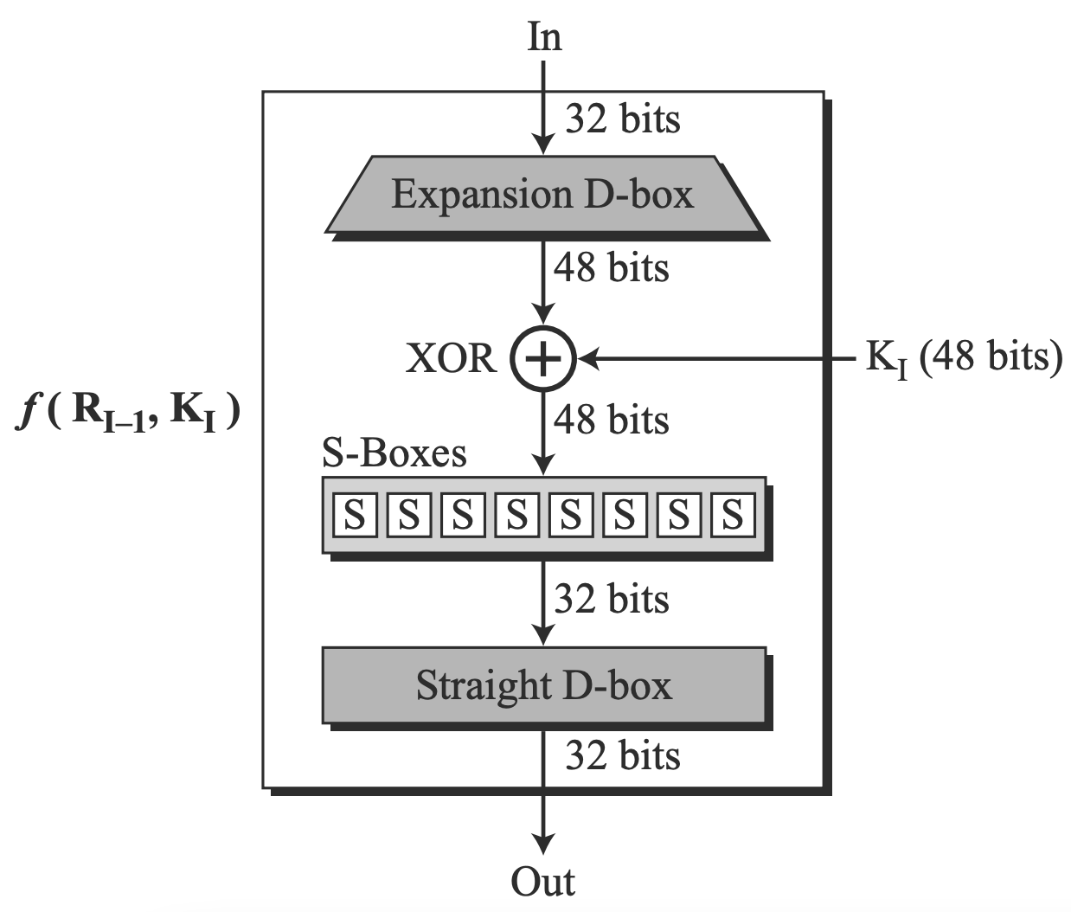
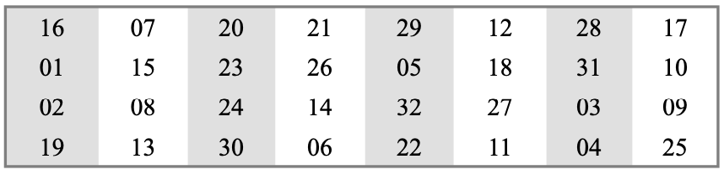
Data Encryption Standard (DES)
4. Straight D-box
32bit의 S-box 결과에 대해 premutation 동작 수행
Expansion D-box와 달리 인풋, 아웃풋 길이가 같음

Slide 11
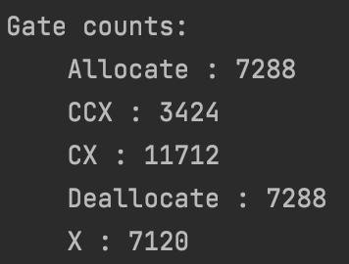
Data Encryption Standard (DES)
양자회로 구현 결과
S-box 구현에 많은 temp 큐비트가 사용됨
아직 S-box 부분을 최적화 하지 않아 최적화 진행 시 큐비트 수 및 게이트 수를 줄일 수 있을 수도..
큐비트 수를 많이 줄이는 방법도 가능할거 같지만 Depth랑 게이트 수가 너무 많이 늘어나서 비효율적이라고 예상됨
크게 최적화 할 부분이 없지만 key generator 부분에서 미미하게 큐비트 수(최대 8큐비트)를 줄일 수 있음

